Slide 1
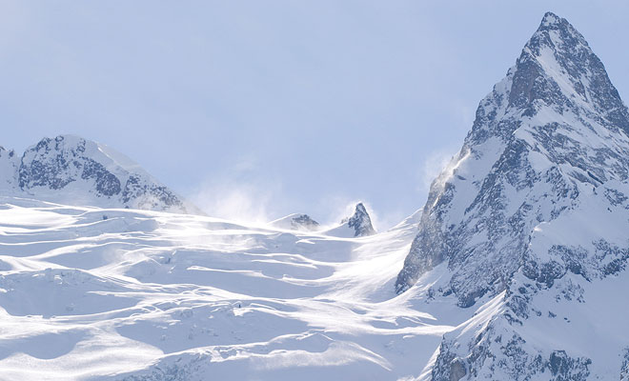
Тебе, Кавказ, суровый царь земли,
Я снова посвящаю стих небрежный.
Как сына, ты его благослови
И осени вершиной белоснежной.
Ещё ребенком, чуждый и любви
И дум честолюбивых, я беспечно
Бродил в твоих ущельях, — грозный, вечный,
Угрюмый великан, меня носил
Ты бережно, как пестун, юных сил
Хранитель верный, и мечтою
Я страстно обнимал тебя порою.

Slide 2
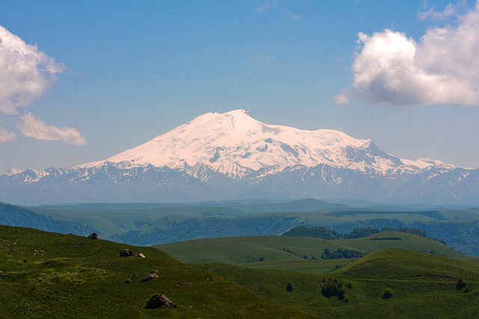
«Северный Кавказ.
Экономико - географическое положение, природные условия и ресурсы района».
«Северный Кавказ. Экономико-географическое положение, природные условия и ресурсы района».

Slide 3
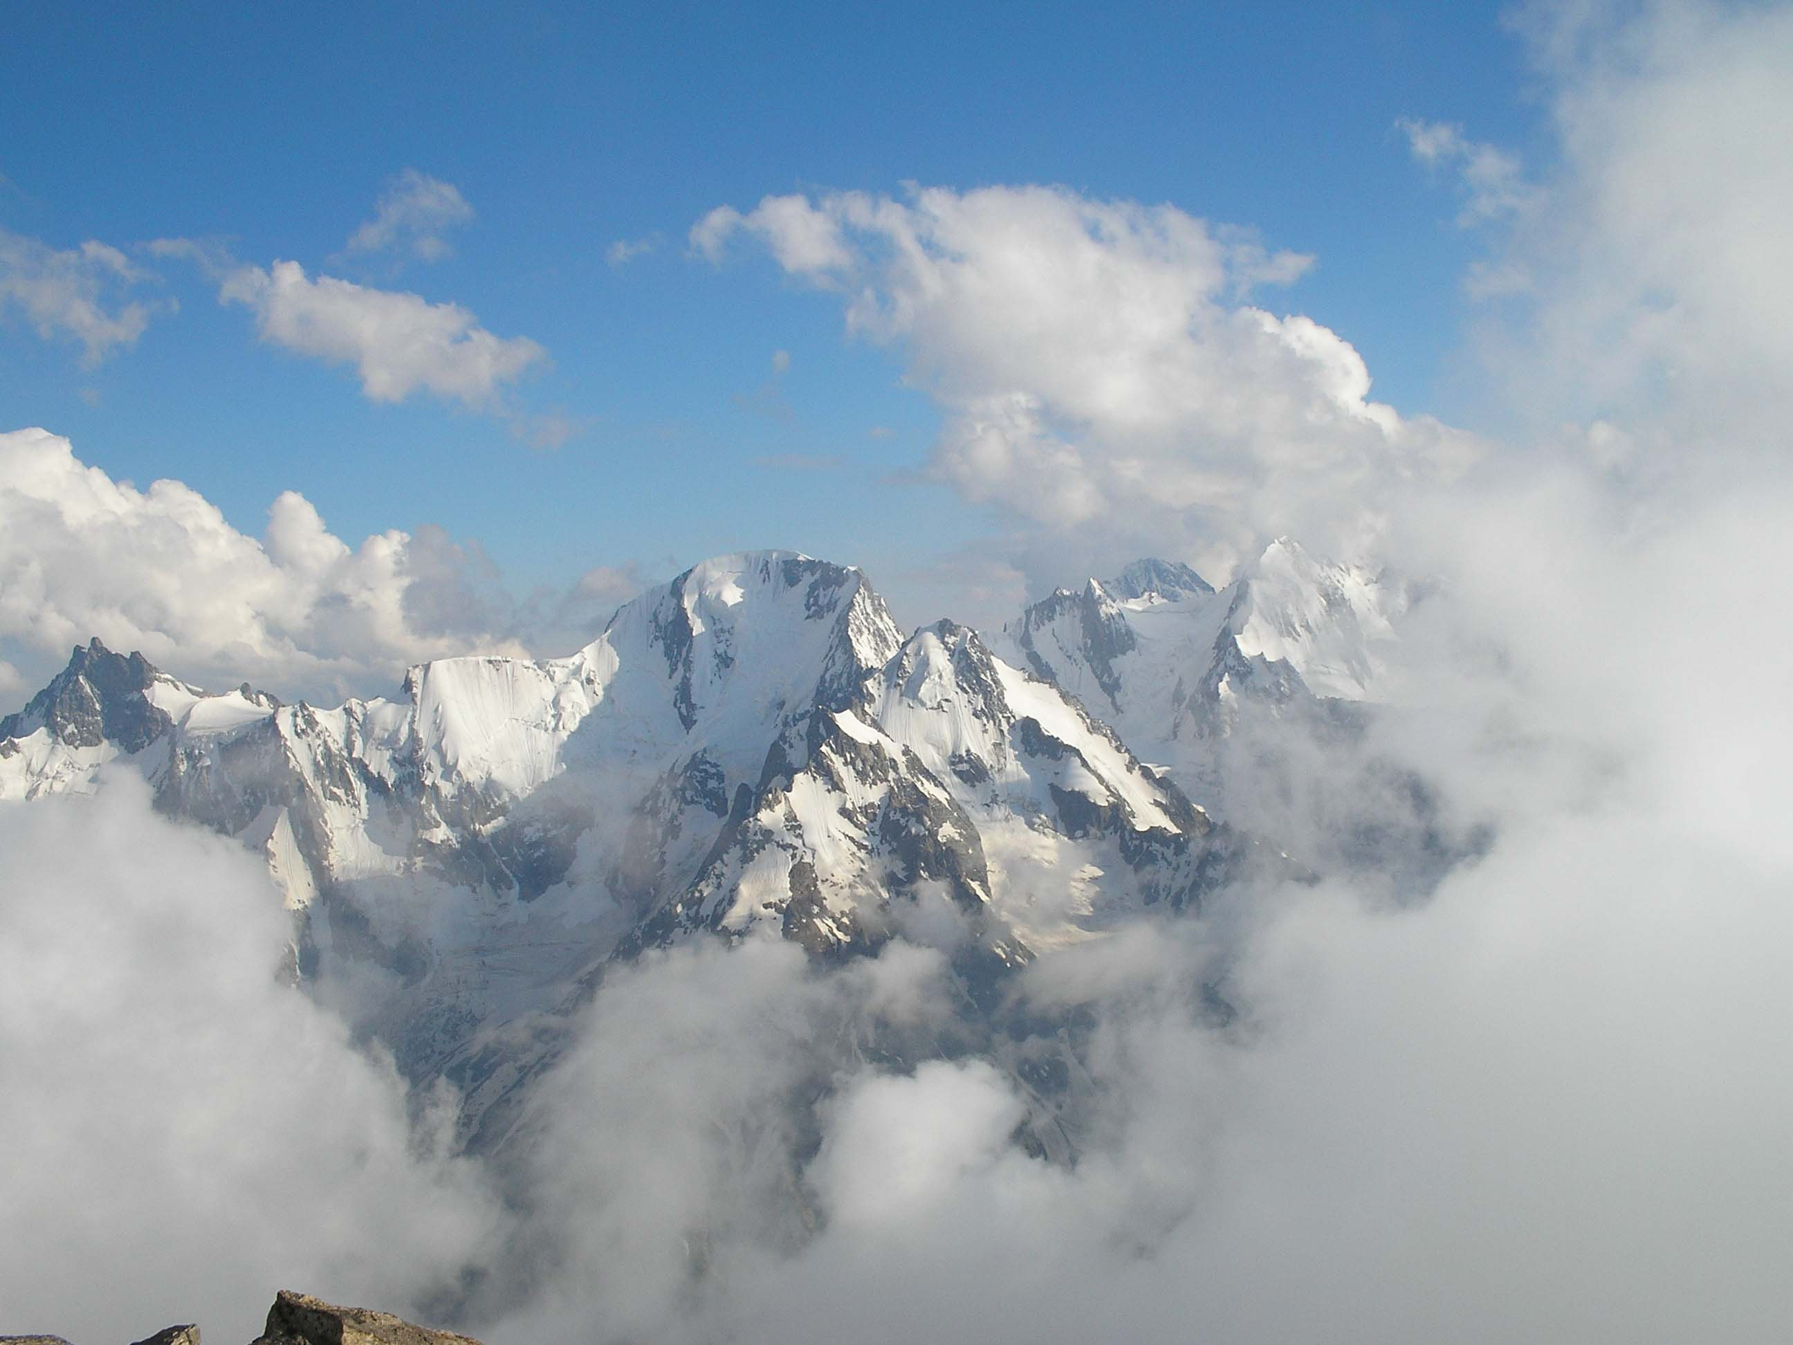
Цель урока:
оценить
экономико – географическое положение Северного Кавказа , выявить особенности природных условий и природных ресурсов района, и выяснить
под влиянием каких факторов сформировались рекреационные, природные условия и ресурсы Европейского Юга.

Slide 4
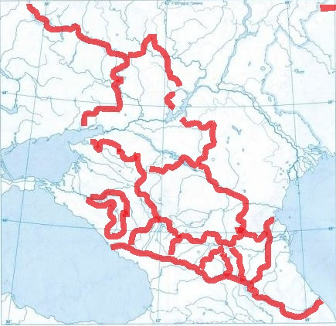
1
2
4
3
5
6
9
7
8
10

Slide 5
1
Ростовская область
Азовское море
2
Краснодарский край
Ставропольский край
4
Каспийское
море
Адыгея
3
5
Карачаево-
Черкессия
6
Кабардино -Балкария
9
Ингушетия
Черное море
Северная
Осетия
Чечня
10
8
7
Дагестан

Slide 6
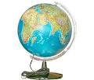

Состав района
Область | Край | Республика

Slide 7
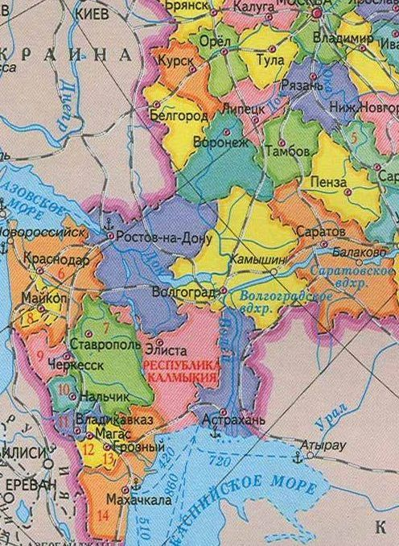

Slide 8

Состав района
Область | Край | Республика
Ростовская | Краснодарский Ставропольский | Адыгея Карачаево –Черкесия Кабардино – Балкария Северная Осетия Ингушетия Чечня Дагестан

Slide 9
Если район граничит с другими государствами, значит он имеет ………….. Положение
По сравнению с другими районами относительно сторон горизонта этот район является…….?
Какие природные рубежи имеет район ?
Транспортное положение.
Богат ли район природными ресурсами? Какими?

Slide 10
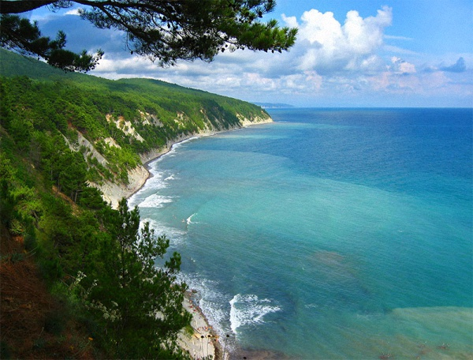

Slide 11
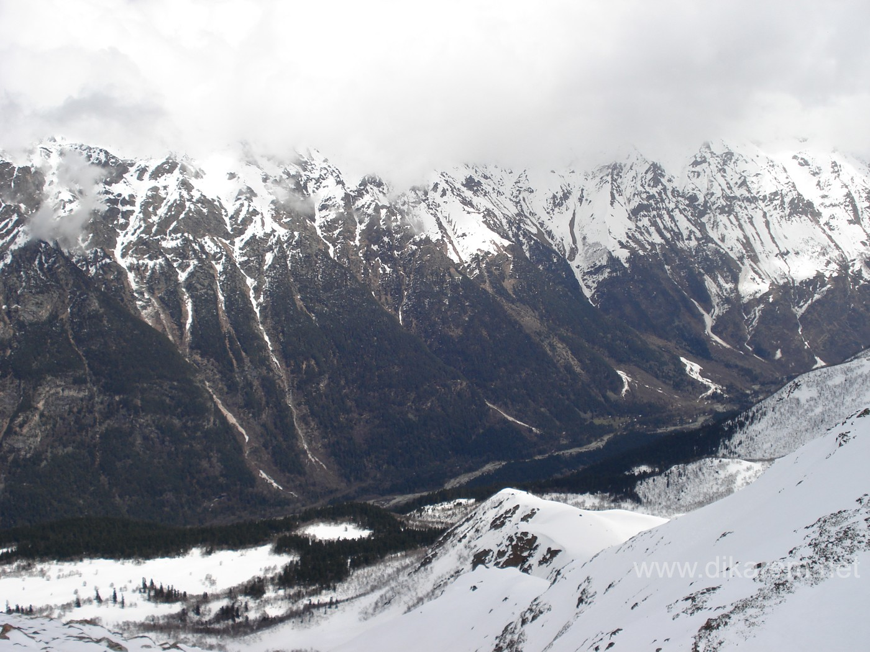
« Я и раньше бывал в горах, видел отчасти Баварские Альпы, горы в Колорадо и многих других местах, но никогда я не чувствовал себя таким беспомощным на Земле… Кавказские горы… выглядят в своём неприступном великолепии отдельным миром. Зубцы и башни, сёдла и минареты, всё это из снега, и мы, чужестранцы, начинаем теперь понимать то, что Пушкин, Лермонтов и Толстой написали под первым впечатлением от этого мистического великолепия».
Кнут Гамсун

Slide 12
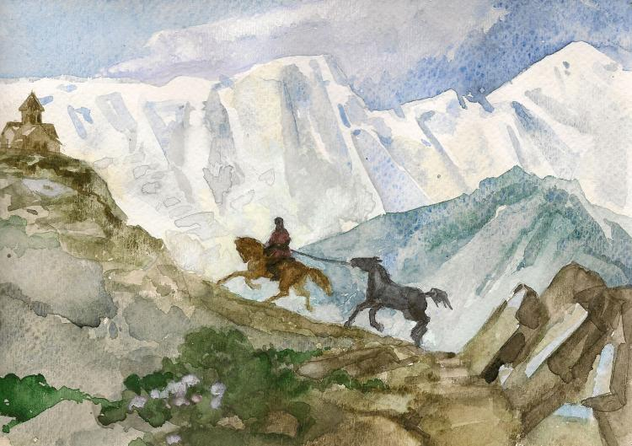
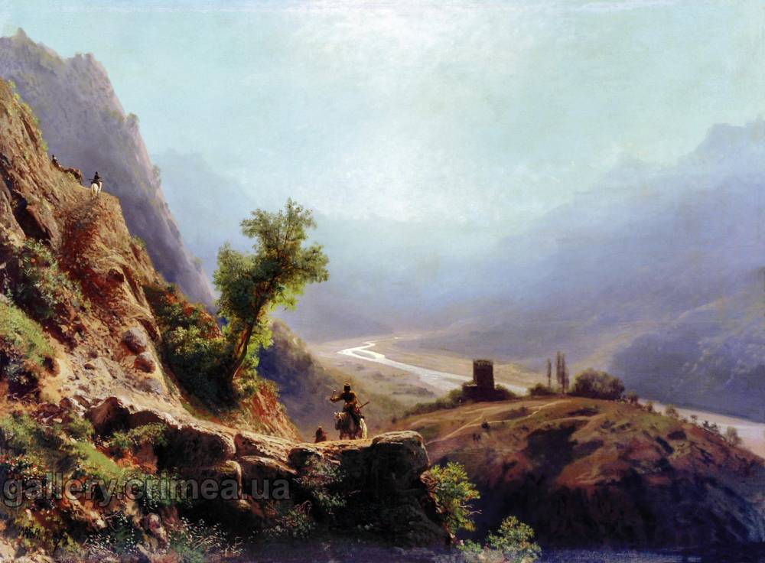
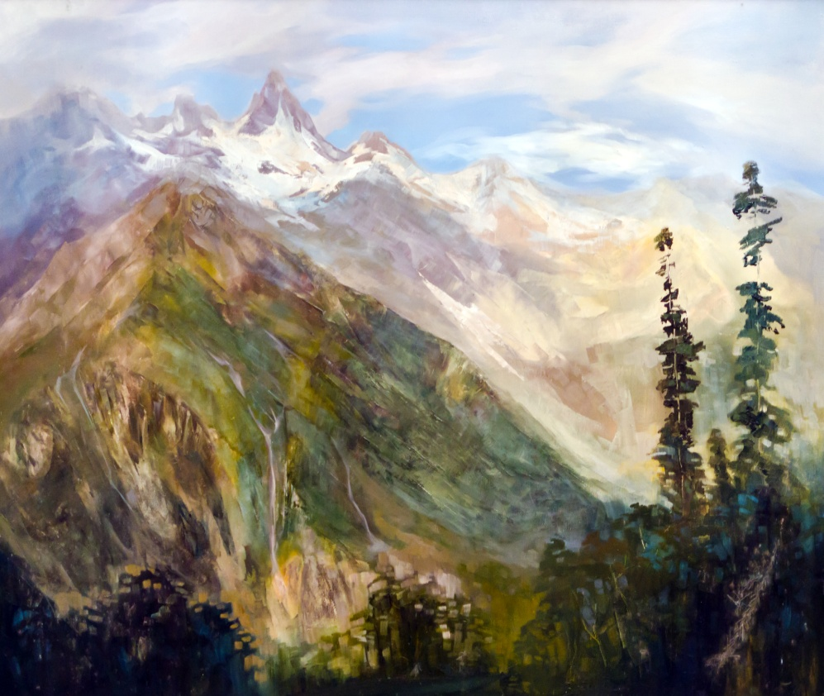
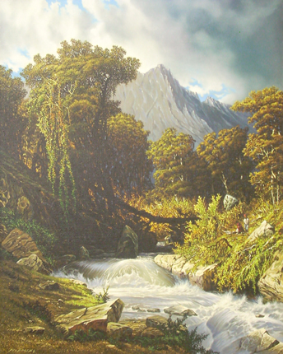

Slide 13
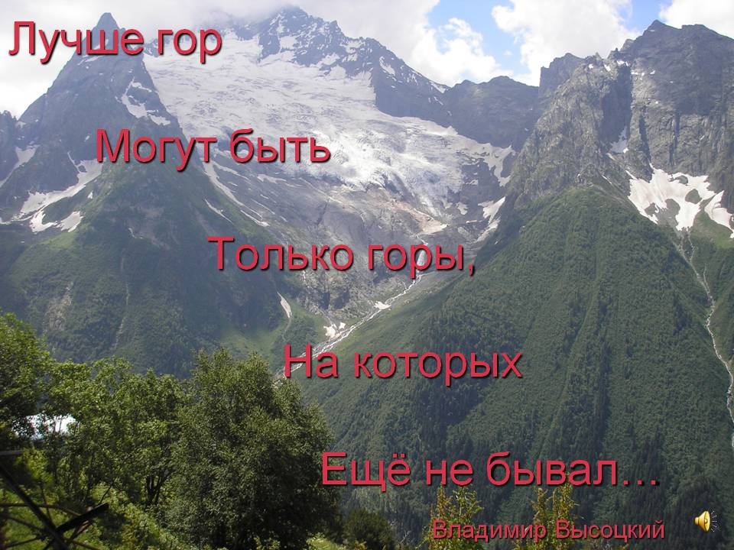

Slide 14
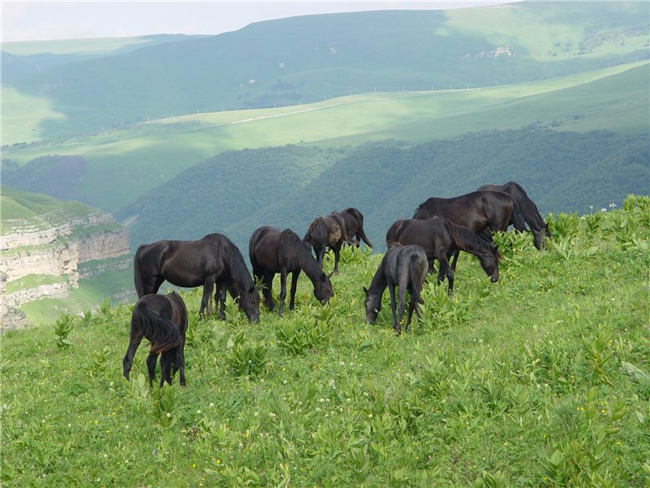

Slide 15
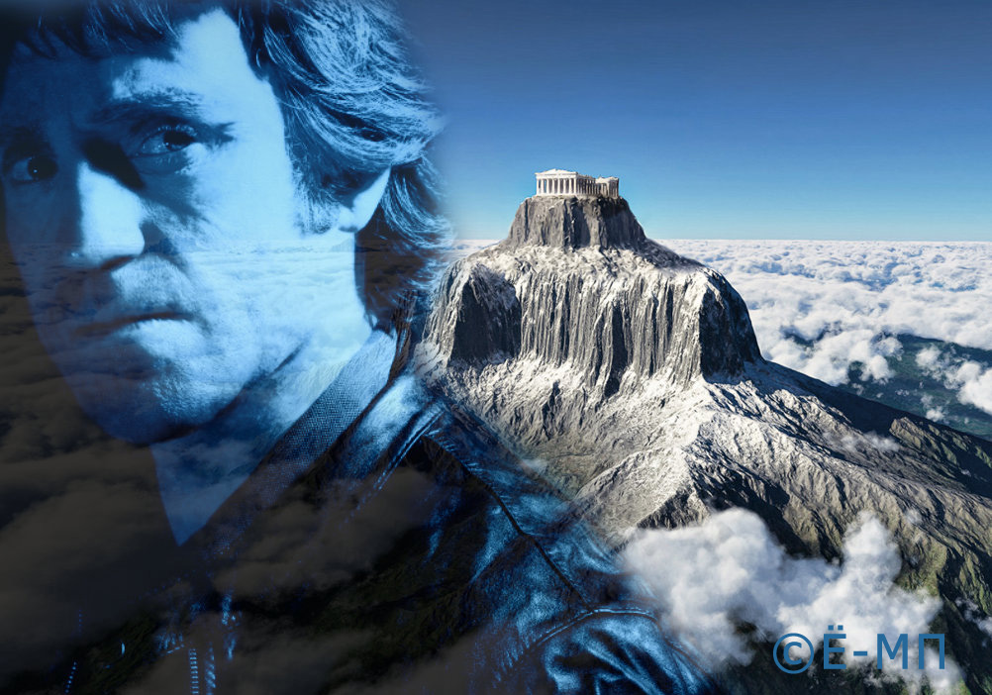

Slide 16
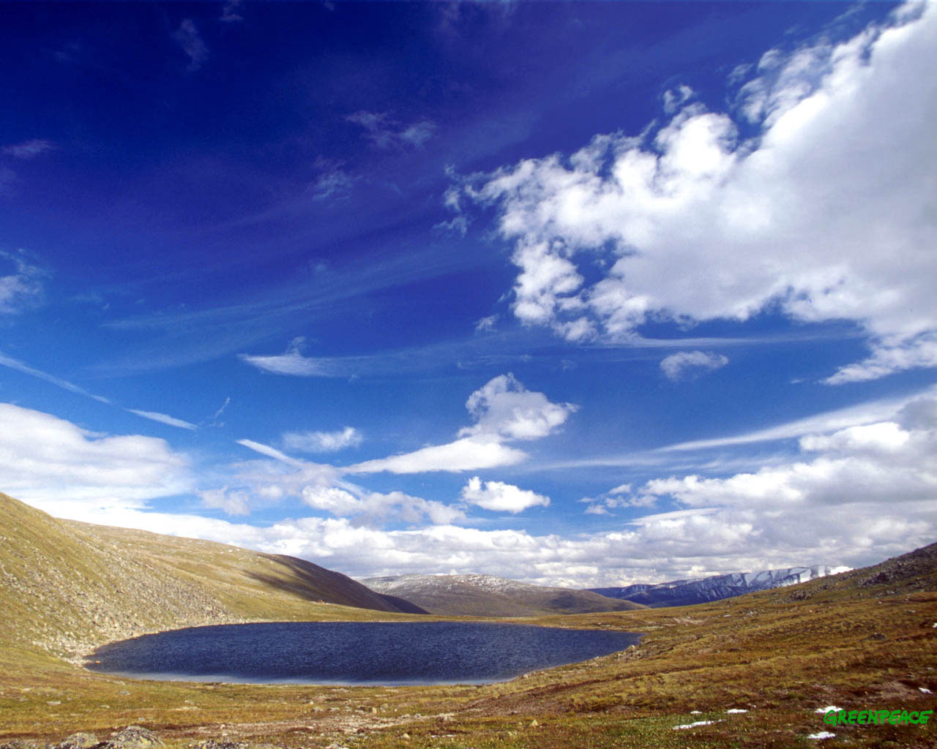
Домашнее задание
§28, 29 учебника вопросы

